Slide 1

Mein Zimmer

Slide 2
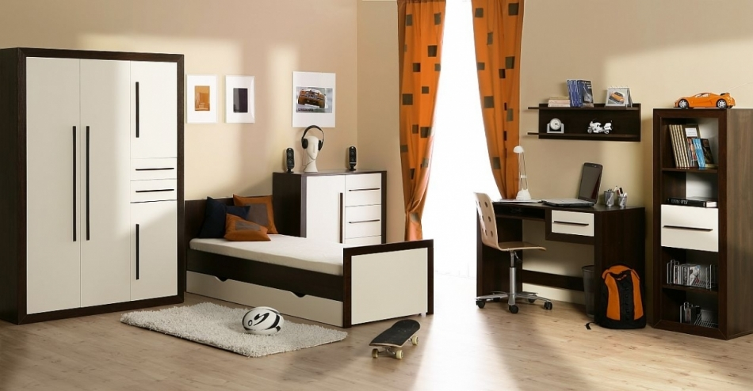
Mein Zimmer ist groß und schön.

Slide 3
Das Bett befindet sich zwischen der Kommode und dem Schrank. Der Teppich liegt vor dem Schrank.

Slide 4
An der Wand hängen drei Bilder.

Slide 5
Das Fenster befindet sich neben der Kommode.

Slide 6
Der Schreibtisch steht zwischen dem Fenster und dem Regal.

Slide 7
Der Computer steht auf dem Schreibtisch.

Slide 8
Das ist mein Zimmer.

